Slide 1


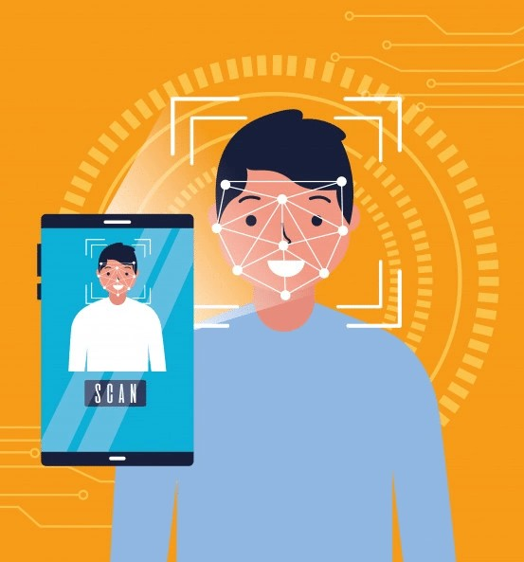
Réalisation d’une plateforme qui marque la présence à l’aide de la reconnaissance faciale
Réalisé par: Encadrant :Mr Ben Lahmar
Fatima Zahra Ourabah Co-encadrant:MmeBouhlal
Meryem Saidine

Slide 2
Introduction
Problématique
Hardware & software
Présentation des utilisateurs
Réalisation
Conclusion et perspectives
Plan

Slide 3

1- Introduction

Slide 4
2- Problématique

Slide 5
Problèmes
1 – Marquage de la présence manuellement lors des examens
2 – Perte des copies des examens de certains étudiants
3 – Marquage de la présence pendant les cours

Slide 6
3- Hardware & Software

Slide 7








SOFTWARE
HARDWARE
Python , Flask
Computer (i5, 8gb)
Vsc , Sublime , Jupyter
k
Camera web
Html , Css ,Js, Flask
Mysql

Slide 8
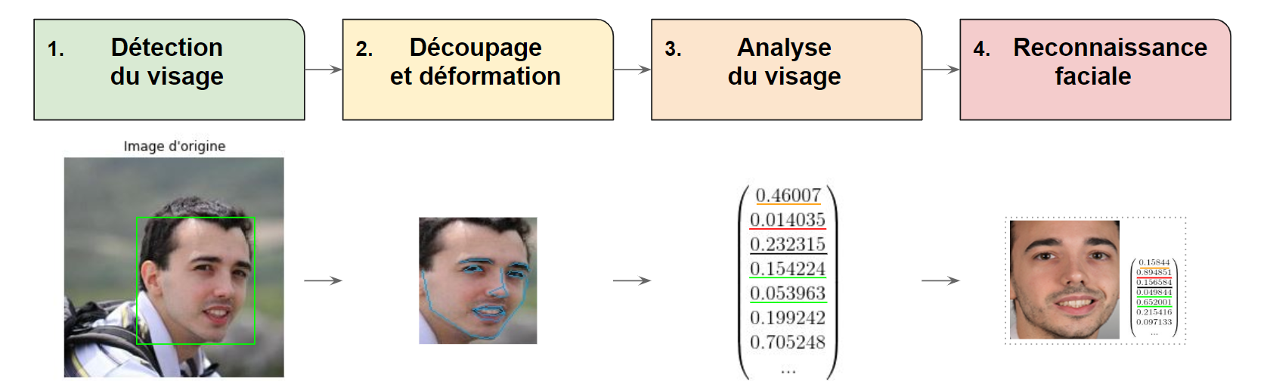
La Reconnaissance Faciale est un moyen d’identifier ou confirmer l’identité d’un individu à l’aide de leur visage

Slide 9
4 – Présentation des utilisateurs

Slide 10



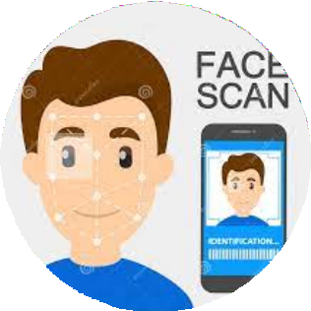







Rapport de présence de tous les étudiants
Caméra
Présence
Reconnaissance
faciale
Admin

Slide 11
Rapport de présence de tous les étudiants
Caméra
Présence
Reconnaissance
faciale
Admin

Slide 12




Etudiant
Rapport de présence de l’étudiant qui a fait le login

Slide 13
5 - Réalisation

Slide 14
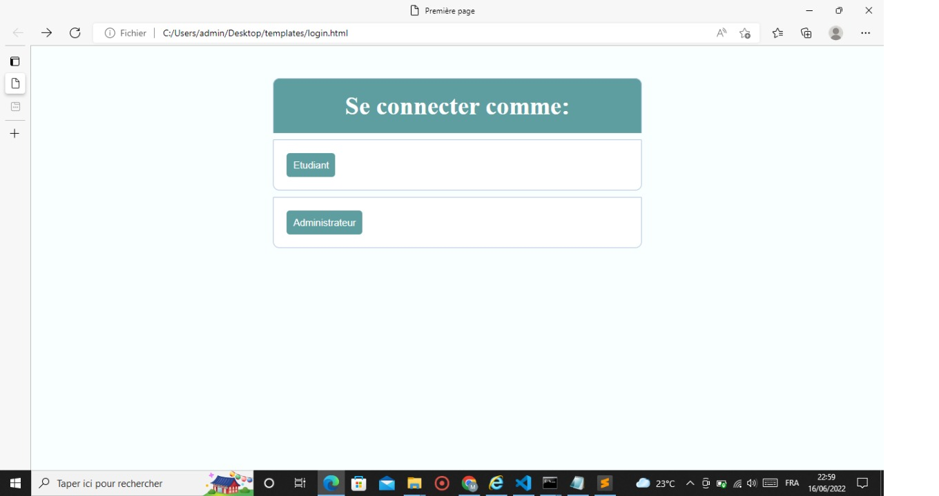

Slide 15
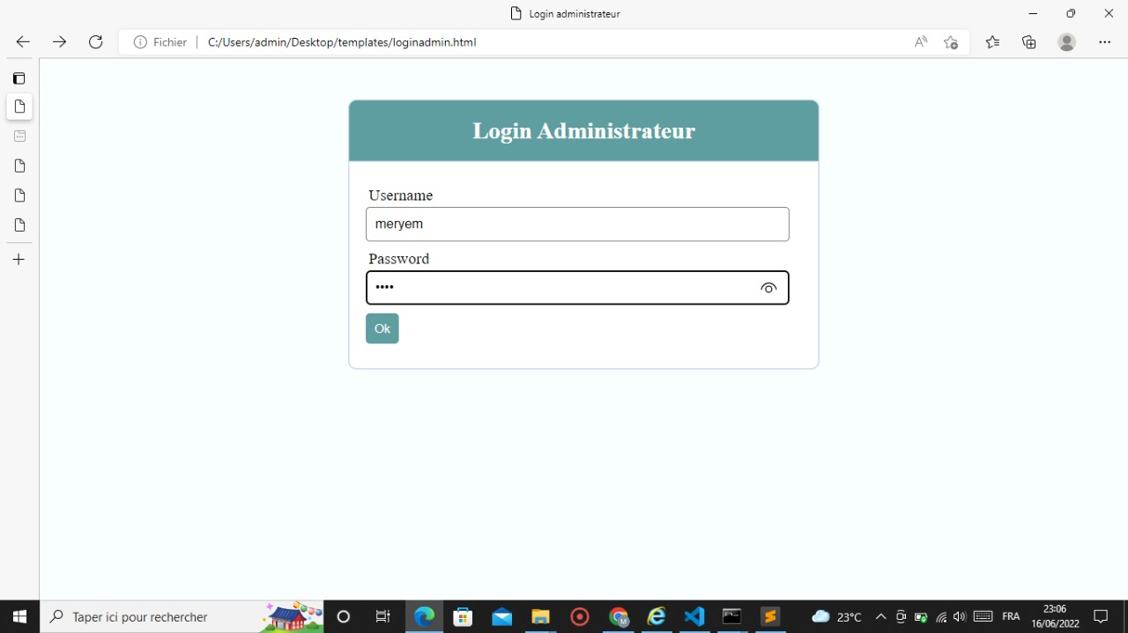

Slide 16
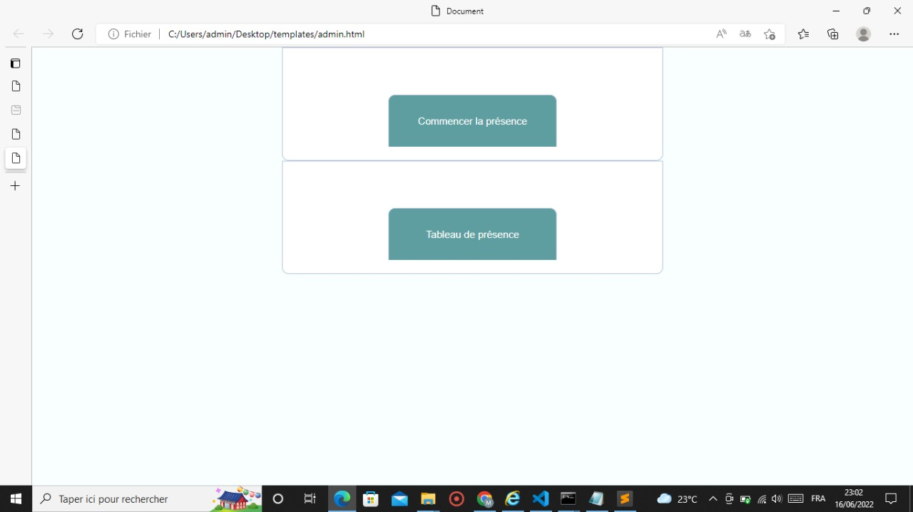

Slide 17
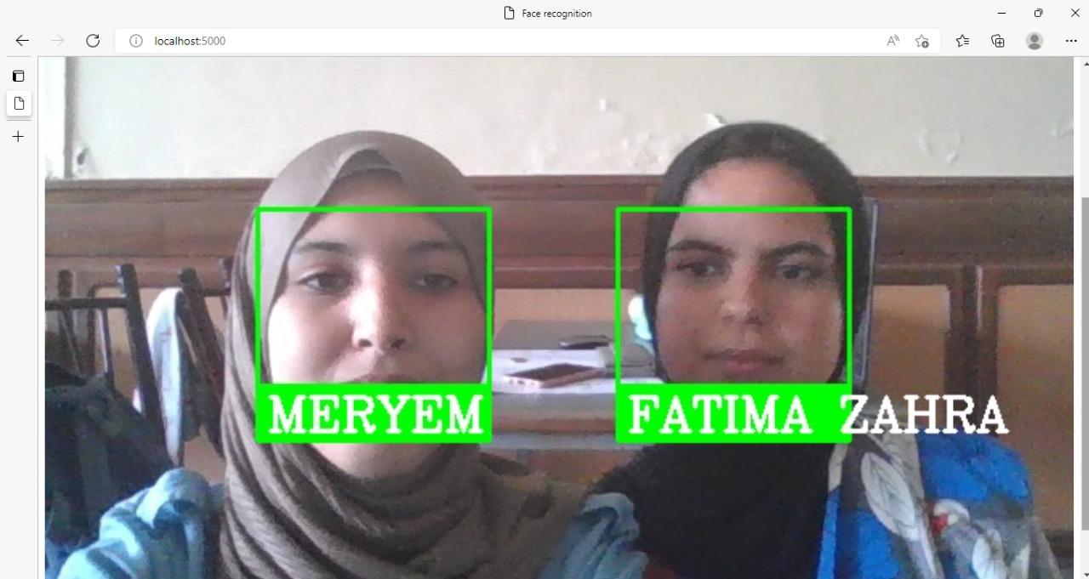

Slide 19
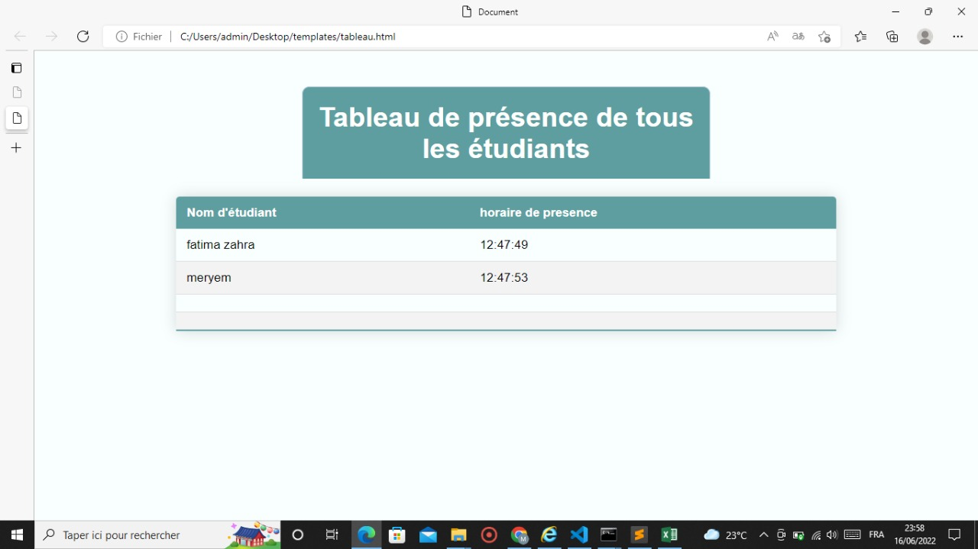

Slide 21
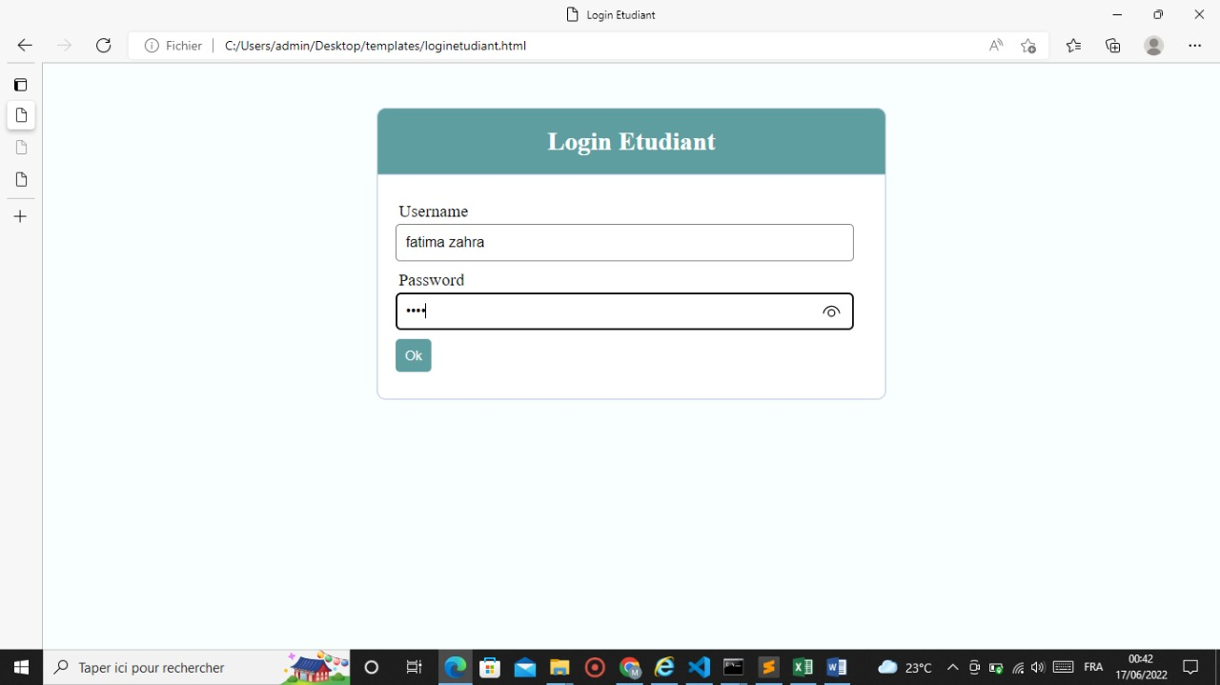

Slide 22
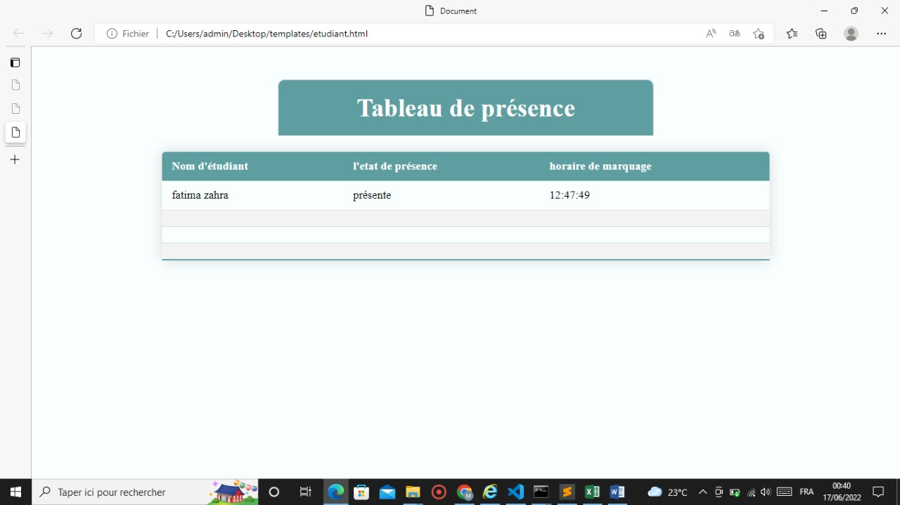

Slide 23

Conclusion
La reconnaissance faciale restera un outil puissant et efficace , facile à utiliser et peu couteux malgré l’existence d’autres méthodes biométriques concurrentes

Slide 24
Merci pour votre attention

